Slide 1
Bases de datos distribuidas
José Manuel Barranco Castelar

Slide 2
Índice
1. Definiciones básicas
¿Qué es una BDD?
¿Qué es un SGBD?
2.Ventajas y desventajas de una BDD
3.¿Cuándo son preferibles las BDD?
4.Configuraciones de red comunes
5.Tipos de fragmentación
6.Descripción del problema

Slide 3
1.¿Qué es una BDD?
Una BDD es un conjunto de múltiples bases de datos lógicamente relacionadas las cuales se encuentran distribuidas en diferentes espacios lógicos y geográficos e interconectados por una red de comunicaciones. Dichas BDD tienen la capacidad de realizar procesamiento autónomo, esto permite realizar operaciones locales o distribuidas.

Slide 4
1.¿Qué es un SGBD?
Un Sistema de Gestión de Bases de Datos (SGBD) es un conjunto de programas que permiten el almacenamiento, modificación y extracción de la información en una base de datos, además de proporcionar herramientas para añadir, borrar, modificar y analizar los datos.

Slide 5
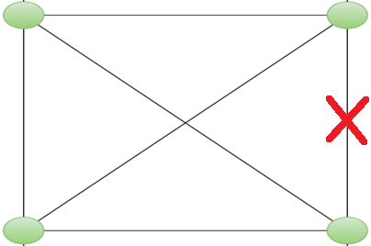
2.Ventajas de una BDD
Supongamos que en una BDD distribuida, cada centro utiliza el 80% de los datos de su propia centro y el 20% del resto.
Una BDD garantiza que cada centro puede trabajar al menos al 80% si falla la conexión con las demás.

Slide 6
2.Desventajas de una BDD
El problema es gestionar de manera unificada una base de datos de la que hay almacenada distintas partes en varios centros de procesos de datos.

Slide 7
3.¿Cuándo son preferibles las BDD?
Si todos los procesos son locales: Bases de datos independientes
Si una instalación hace muchos más accesos que las demás: Bases de datos centralizadas
En cualquier otro caso: Bases de datos distribuidas

Slide 8
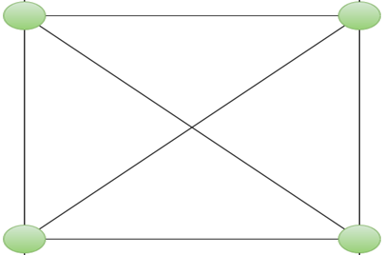
4.Configuraciones de red más comunes
Totalmente conectada:

Slide 9
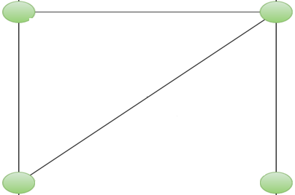
4.Configuraciones de red más comunes (2)
Parcialmente conectada:

Slide 10
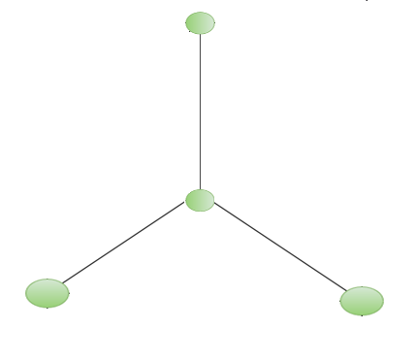
4.Configuraciones de red más comunes (3)
Estrella:

Slide 11
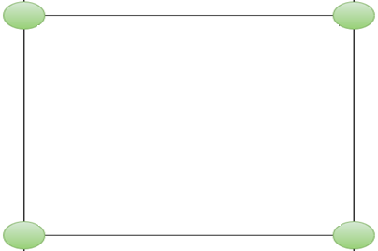
4.Configuraciones de red más comunes (4)
Anillo:

Slide 12
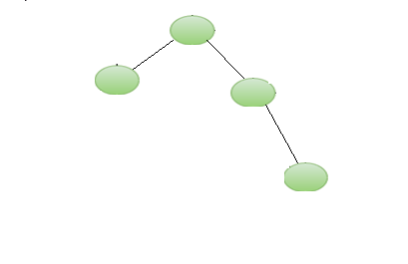
4.Configuraciones de red más comunes (5)
Estructura de árbol:

Slide 13
5.Tipos de fragmentación
Fragmentación horizontal (Subconjunto de tuplas): Se define con el operador de selección y se reconstruye con el operador de unión.
Fragmentación vertical(Subconjunto de atributos)
Fragmentación mixta (Aplicar fragmentación vertical a una fragmentación horizontal o viceversa)

Slide 14




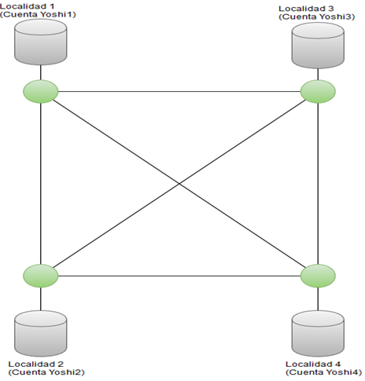
6.Descripción del problema
Tenemos cuatro bases de datos:
Distribución del problema:

Slide 15
6.Descripción del problema (2)
Primer paso: Elegir qué vamos a almacenar en cada localidad
Yoshi1 = Madrid = {Castilla-León, Castilla-La Mancha, Aragón, Madrid, La Rioja}
Yoshi2 = Barcelona = {Cataluña, Baleares, País Valenciano, Murcia}
Yoshi3 = La Coruña = {Galicia, Asturias, Cantabria, País Vasco, Navarra}
Yoshi4 = Sevilla = {Andalucía, Extremadura, Canarias, Ceuta, Melilla}
Segundo paso: Elegir tipo de fragmentación y evaluar los distintos casos:
2^4 = 16 casos a evaluar.
Y1= P1^P2^P3P4; FALSO
Y2= P1^¬P2^¬P3^¬P4; MADRID VERDADERO
Y3= ¬P1^P2^¬P3^¬P4; BARCELONA VERDADERO
Y4= ¬P1^¬P2^P3^¬P4; LA CORUÑA VERDADERO
Y5= P1^¬P2^¬P3^P4; SEVILLA VERDADERO
Y6= ¬P1^¬P2^¬P3^¬P4; MADRID VERDADERO*

Slide 16
6.Descripción del problema (3)
Cliente1= SLY2 Cliente; → Madrid
Cliente2= SLY3 Cliente; → Barcelona
Cliente3= SLY4 Cliente; → La Coruña
Cliente4= SLY5 Cliente; → Sevilla
Cliente5= SLY6 Cliente; → Madrid
…
Tercer paso: Creación de tablas, disparadores, procedimientos, índices y vistas en SQL Developer
Vistas
Una vista es una consulta que se presenta como una tabla (virtual) a partir de un conjunto de tablas en una base de datos relacional.

Slide 17
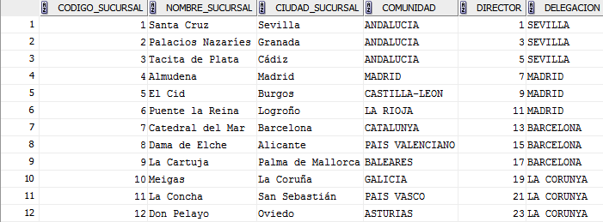
6.Descripción del problema (4)

Slide 18
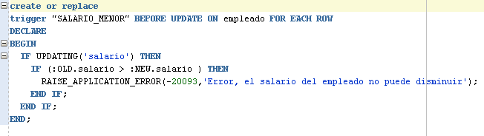
6.Descripción del problema (5)
Disparadores
Se ejecutan cuando sucede algún evento sobre las tablas a las que se encuentra asociado. Los eventos que hacen que se ejecute un disparador son las operaciones de inserción (INSERT), borrado (DELETE) o actualización (UPDATE), ya que modifican los datos de una tabla.

Slide 19
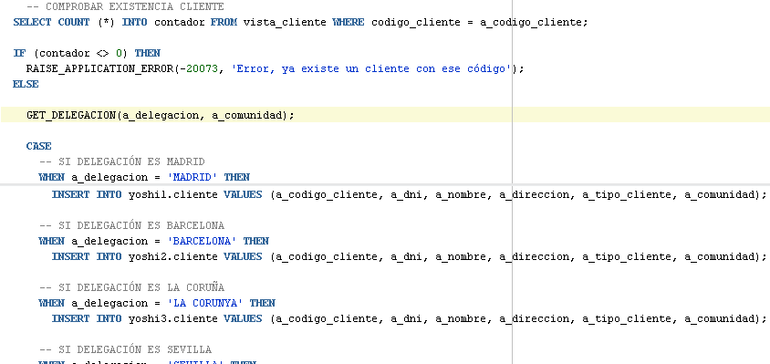
6.Descripción del problema (6)
Procedimientos
La ventaja de un procedimiento almacenado es que al ser ejecutado, es ejecutado directamente en el motor de bases de datos, el cual usualmente corre en un servidor separado. Usos típicos para procedimientos almacenados incluyen la validación de datos siendo integrados a la estructura de base de datos.

Slide 20
6.Descripción del problema (7)
Índices
El índice de una base de datos es una estructura de datos que mejora la velocidad de las operaciones, por medio de identificador único de cada fila de una tabla, permitiendo un rápido acceso a los registros de una tabla en una base de datos.

Slide 21

¿Dudas? ¿Preguntas?

